Slide 1



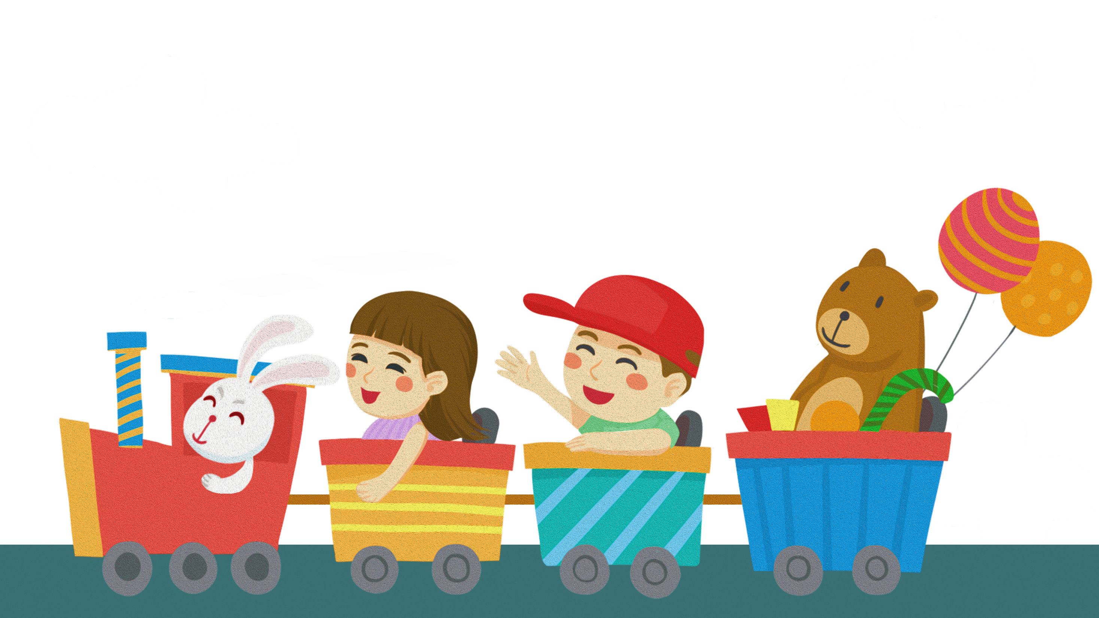
Tập đọc
CHÚ ĐẤT NUNG
(Tiếp theo)

Slide 2

I. YÊU CẦU CẦN ĐẠT:
1. Kiến thức
- Hiểu ND: Chú bé Đất can đảm, muốn trở thành người khoẻ mạnh, làm được nhiều việc có ích đã dám nung mình trong lửa đỏ (trả lời được các câu hỏi trong SGK).
2. Kĩ năng
- Biết đọc bài văn với giọng kể chậm rãi; bước đầu biết đọc nhấn giọng một số từ ngữ gợi tả, gợi cảm và phân biệt lời người kể với lời nhân vật (chàng kị sĩ, ông Hòn Rấm, chú bé Đất).
3. Phẩm chất
- GD HS tính kiên trì, bền bỉ.
4. Góp phần phát triển năng lực
Năng lực tự học, NL giao tiếp và hợp tác, NL giải quyết
vấn đề và sáng tạo, NL ngôn ngữ, NL thẩm mĩ.

Slide 3


KHỞI
ĐỘNG

Slide 4

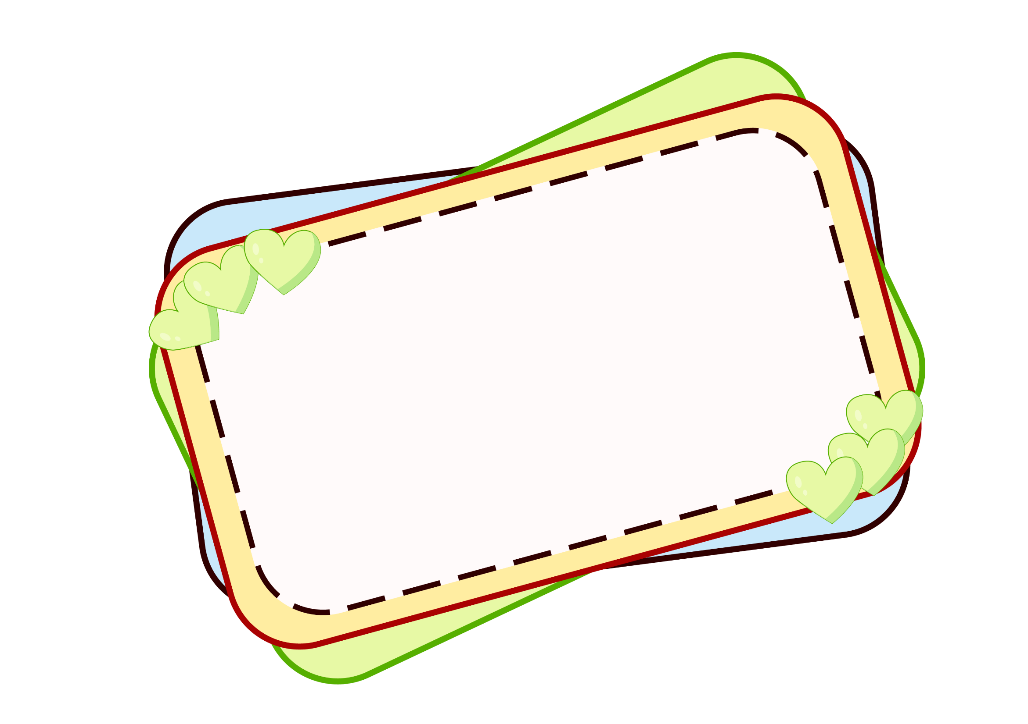
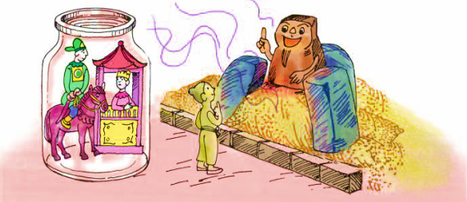
1.Cu Chắt có những đồ chơi nào?
Một chàng kị sĩ cưỡi ngựa, một nàng công chúa ngồi trong lầu son, một chú bé bằng đất.
2. Chú bé Đất đi đâu và gặp chuyện gì?
Chú đi ra cánh đồng. Mới đến chái bếp gặp trời mưa bị rét, Chú bèn chui vào bếp sưởi. Lúc đầu chú thấy khoan khoái, lúc sau thấy nóng chú lùi lại. Rồi chú gặp ông Hòn Rấm.

Slide 5


KHÁM PHÁ

Slide 6

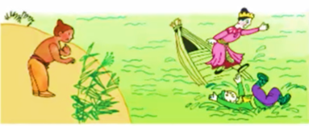

Slide 7

LUYỆN ĐỌC

Slide 8
​
Chú Đất Nung
(tiếp theo)
Hai người bột trong lọ buồn tênh. Bỗng một đêm, có con chuột cạy nắp lọ, tha nàng công chúa và cái lầu đi mất. Chàng kị sĩ sợ quá, thúc ngựa chạy vọt ra, chạy đến miệng cống. Một con chuột già phục sẵn. Nó bảo chàng để ngựa lại, xuống thuyền vào cống tìm công chúa. Gặp công chúa trong cái hang tối, chàng hỏi:
- Kẻ nào đã bắt nàng tới đây?
- Chuột.
- Lầu son của nàng đâu?
- Chuột ăn rồi!
Chàng kị sĩ hoảng hốt, biết mình bị lừa, vội dìu công chúa chạy trốn.
Chiếc thuyền mảnh trôi qua cống ra con ngòi. Gặp nước xoáy, thuyền lật, cả hai bị ngấm nước, nhũn cả chân tay.
Lúc ấy, Đất Nung đang đi dọc bờ con ngòi. Thấy hai người bị nạn, chú liền nhảy xuống, vớt lên bờ phơi nắng cho se bột lại.
Hai người bột tỉnh dần, nhận ra bạn cũ thì lạ quá, kêu lên:
- Ôi, chính anh đã cứu chúng tôi đấy ư? Sao trông anh khác thế?
- Có gì đâu, tại tớ nung trong lửa. Bây giờ có thể phơi nắng, phơi mưa hàng đời người.
Nàng công chúa phục quá, thì thào với chàng kị sĩ:
- Thế mà chúng mình mới chìm xuống nước đã vữa ra.
Đất Nung đánh một câu cộc tuếch:
Vì các đằng ấy đựng trong lọ thủy tinh mà.
(Theo NGUYỄN KIÊN)

Slide 9
​
*Bài chia làm 4 đoạn:
Đoạn 1: Hai người bột…đến tìm công chúa
Đoạn 2: Gặp công chúa…đến chạy trốn
Đoạn 3: Chiếc thuyền… đến se bột lại
Đoạn 4: Hai người bột…đến hết

Slide 10
​
Chú Đất Nung
(tiếp theo)
Hai người bột trong lọ buồn tênh. Bỗng một đêm, có con chuột cạy nắp lọ, tha nàng công chúa và cái lầu đi mất. Chàng kị sĩ sợ quá, thúc ngựa chạy vọt ra, chạy đến miệng cống. Một con chuột già phục sẵn. Nó bảo chàng để ngựa lại, xuống thuyền vào cống tìm công chúa./ Gặp công chúa trong cái hang tối, chàng hỏi:
- Kẻ nào đã bắt nàng tới đây?
- Chuột.
- Lầu son của nàng đâu?
- Chuột ăn rồi!
Chàng kị sĩ hoảng hốt, biết mình bị lừa, vội dìu công chúa chạy trốn./
Chiếc thuyền mảnh trôi qua cống ra con ngòi. Gặp nước xoáy, thuyền lật, cả hai bị ngấm nước, nhũn cả chân tay.
Lúc ấy, Đất Nung đang đi dọc bờ con ngòi. Thấy hai người bị nạn, chú liền nhảy xuống, vớt lên bờ phơi nắng cho se bột lại./
Hai người bột tỉnh dần, nhận ra bạn cũ thì lạ quá, kêu lên:
- Ôi, chính anh đã cứu chúng tôi đấy ư? Sao trông anh khác thế?
- Có gì đâu, tại tớ nung trong lửa. Bây giờ có thể phơi nắng, phơi mưa hàng đời người.
Nàng công chúa phục quá, thì thào với chàng kị sĩ:
- Thế mà chúng mình mới chìm xuống nước đã vữa ra.
Đất Nung đánh một câu cộc tuếch:
Vì các đằng ấy đựng trong lọ thủy tinh mà. (Theo NGUYỄN KIÊN)

Slide 11
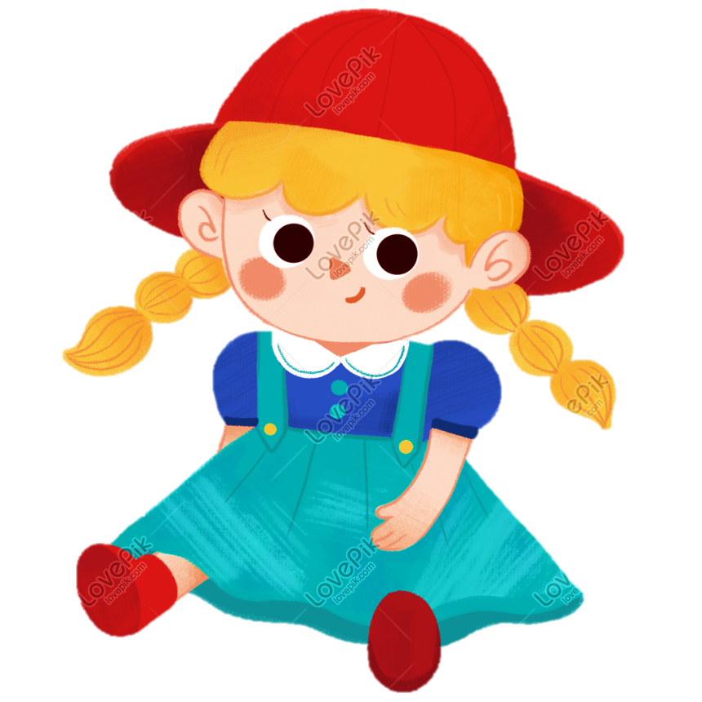
LUYỆN ĐỌC TỪ KHÓ
buồn tênh
xoáy
hoảng hốt
nhũn
cộc tuếch

Slide 12

GIẢI NGHĨA TỪ

Slide 13

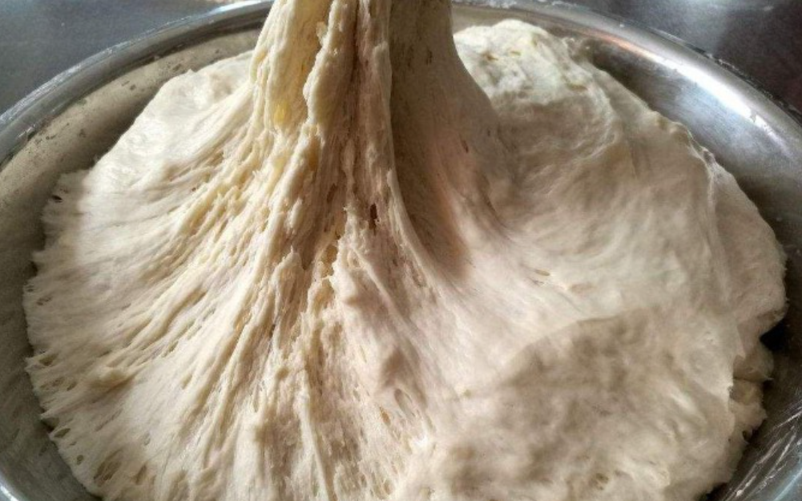
​
Buồn vì có cảm giác thiếu vắng
một cái gì đó.
Buồn tênh:
Hoảng hốt:
Đột ngột mất tự chủ do bị đe dọa bất ngờ
Nhũn:
Quá mềm, gần như bị nhão ra
Se
Không còn thấm nhiều nước, hơi khô đi
Cộc tuếch
Ngắn gọn, không đưa đẩy, màu mè

Slide 14
TÌM HIỂU BÀI

Slide 15
1. Kể lại tai nạn của hai người bột?
Hai người bột sống trong lọ thủy tinh, chuột cạy nắp lọ tha nàng công chúa vào cống. Chàng kị sĩ đi tìm nàng công chúa bị chuột lừa vào cống. Hai người chạy trốn, thuyền lật, cả hai bị ngấm nước, nhũn cả chân tay.

Slide 16
2. Đất Nung đã làm gì khi thấy hai người bột gặp nạn?
Chú nhảy xuống nước, vớt họ lên bờ phơi nắng.

Slide 17


Vì sao Đất Nung có thể nhảy xuống
nước cứu hai người bột?
Vì Đất Nung đã được nung trong lửa, chịu được nắng mưa, không sợ nước, không bị nhũn chân tay khi gặp nước.

Slide 18

3. Theo em, câu nói cộc tuếch của
Đất Nung có ý nghĩa gì?
- Câu nói của Đất Nung thông cảm với 2 người bột chỉ sống trong lọ thủy tinh, không chịu được thử thách.
- Câu nói đó có ý khuyên con người ta muốn trở thành người có ích cần phải rèn luyện mới cứng cáp, chịu được thử thách, khó khăn. Đừng quen cuộc sống sung sướng mà không chịu rèn luyện mình.

Slide 19
4. Câu chuyện này còn có thể đặt tên
là gì?
Tốt gỗ hơn tốt nước sơn.
Lửa thử vàng, gian nan thử sức.
Đất Nung dũng cảm.
Hãy rèn luyện để trở thành người có ích.

Slide 20

​
Chú đất Nung nhờ dám nung mình trong lửa đã trở thành người hữu ích, cứu sống được người khác.
NỘI DUNG

Slide 21
LUYỆN ĐỌC DIỄN CẢM

Slide 22
Hai ng­ười bột tỉnh dần, nhận ra bạn cũ thì lạ quá, kêu lên:
- Ôi chính anh đã cứu chúng tôi đấy ư? Sao trông anh khác thế?
- Có gì đâu, tại tớ nung trong lửa. Bây giờ tớ có thể phơi nắng, phơi mưa hàng đời người.
Nàng công chúa phục quá, thì thào với chàng kị sĩ:
-Thế mà chúng mình mới chìm xuống nước đã vữa ra.
Đất Nung đánh một câu cộc tuếch:
- Vì các đằng ấy ở trong lọ thủy tinh mà.
​

Slide 23


TẠM BIỆT CÁC EM

Slide 24

Những quà tặng tiếp theo sẽ được MĂNG NON cập nhật tại nhóm Măng Non – Tài liệu Tiểu học sau: https://www.facebook.com/groups/629898828017053
Mời thầy cô tham gia nhóm để chủ động cập nhật bài giảng điện tử lớp 4 và quà tặng hằng tuần mới nhất nhé!
MĂNG NON – TÀI LIỆU TIỂU HỌC
CHUYÊN GIÁO ÁN ĐIỆN TỬ THEO TUẦN KHỐI 4
BÀI THAO GIẢNG – ELEARNING
Nhóm chia sẻ tài liệu – Quà tặng: Măng Non – Tài liệu Tiểu học
Page: Măng Non – Tài liệu Tiểu học
SĐT ZALO : 0382348780 - 0984848929

